Slide 1
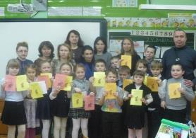
Клуб
Семейного
Чтения
«Встреча с книгой»
Составитель:
Калинина учитель
Марина начальных классов
Александровна Отрадновской
сош
1

Slide 2
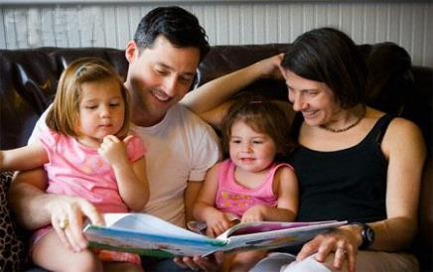

Семейное чтение
Семейное чтение – это совместная
читательская деятельность в условиях
творческого общения ребёнка
с родителями. (Энциклопедия)
«Семейное чтение тонкой нитью
соединяет одну душу с другой,
и тогда рождается родство душ.»
Януш Корчак
2

Slide 3

КЛУБ СЕМЕЙНОГО ЧТЕНИЯ
«ВСТРЕЧА С КНИГОЙ»
Цель: создание условий для интересного общения родителей и их детей

Slide 4
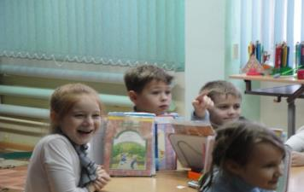
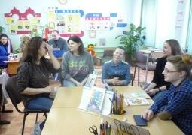
Формы работы КСЧ
конкурсные программы
викторины
игры
театрализованные представления
совместные просмотры кинофильмов и мультфильмов
обсуждение опыта семейного чтения
консультации для родителей
родительские собрания
6

Slide 5
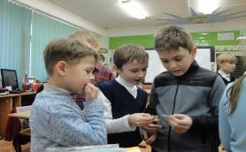
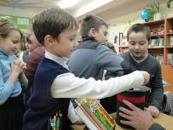
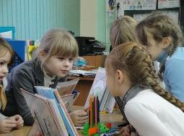
сентябрь
Открытие клуба семейного чтения «Встреча с книгой».
Литературная гостиная «Моя любимая книга, прочитанная летом».
Консультация для родителей «Роль художественного слова в воспитании детей».
7

Slide 6
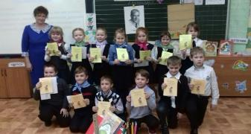
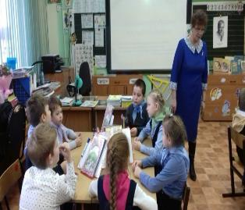
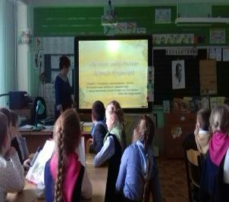
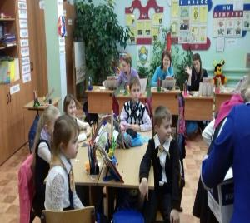
октябрь
По страницам сказок К.И.Чуковского.
Знакомство с творчеством писателя.
Викторина по сказкам К.Чуковского.
8

Slide 7
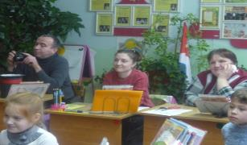
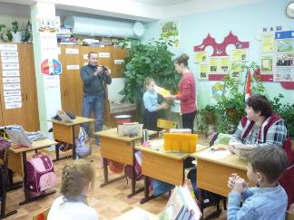
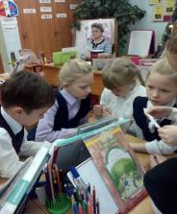
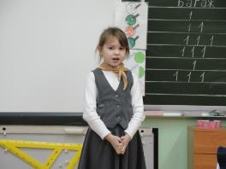
ноябрь
Жизнь и творчество С.Я.Маршака.
Знакомство с творчеством писателя.
Литературная игра по произведениям С.Я.Маршака.
Конкурс чтецов.
Конкурс «Лучший читательский дневник».
Консультация для родителей
«Как выбрать книгу для ребёнка?»
9

Slide 8
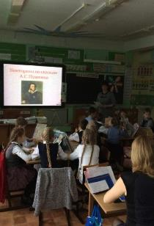
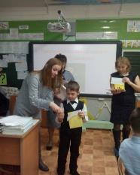
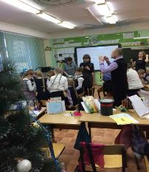
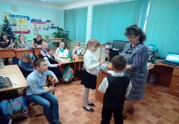
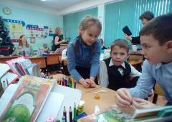
декабрь
Что за прелесть эти сказки!…
Знакомство с творчеством писателя.
Викторина по сказкам А.С.Пушкина.
Творческое иллюстрирование и сочинительство.
Родительское собрание на тему «Чтение – это важно»
10

Slide 9

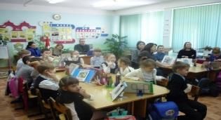
январь
Жизнь и творчество Н.Н.Носова.
Знакомство с творчеством писателя.
Литературная игра по произведениям Н. Носова .
Конкурс рисунков.
Обзор детской периодики в библиотеке.
11

Slide 10
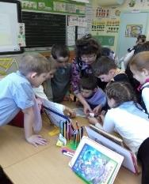
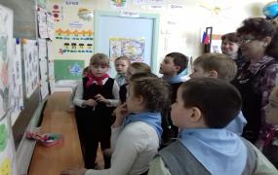
февраль
Жизнь и творчество Е.И.Чарушина.
Знакомство с творчеством писателя.
Семейная литературная игра по произведениям Е.И.Чарушина.
Конкурс рисунков.
Консультация для родителей
«Методика знакомства детей с произведениями детской литературы».
13

Slide 11
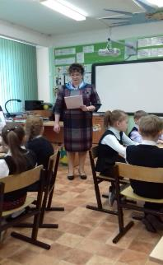
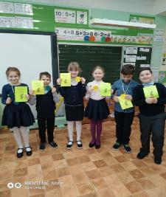
март
Л.Н.Толстой – любимый писатель.
Литературная игра по произведениям Л.Н.Толстого.
Заочная экскурсия в музей-усадьбу Л.Н.Толстого « Ясная Поляна».
15

Slide 12
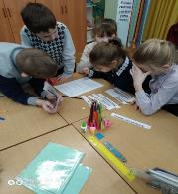
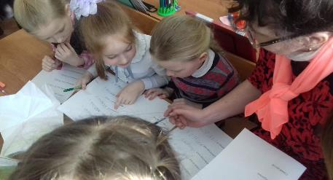
апрель
Добрые и поучительные рассказы В.Осеевой.
Знакомство с автором и его произведениями.
Викторина по произведениям В.Осеевой.
Конкурс «Лучший читательский дневник».
Родительское собрание по теме
«Читаем всей семьей".
16

Slide 13
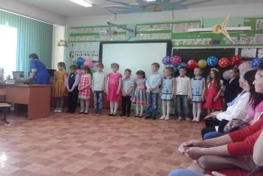
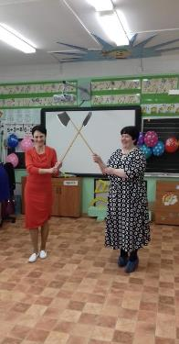
май
Книга в семье.
Итоговая литературная семейная игра.
Презентации творческих проектов о домашней семейной библиотеке.
Акция «Помоги библиотеке книгой».
Конкурс «Самая читающая семья»
(подведение итогов).
Информация для детей и
родителей «Что читать летом?»
17

Slide 14
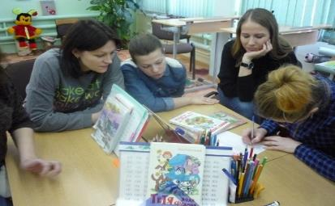
Темы бесед для родителей
«Роль художественного слова в воспитании детей»
«Как выбрать книгу для ребёнка?»
«Чтение – это важно»
«Методика знакомства детей с произведениями детской литературы»
«Читаем всей семьей"

Slide 15
Динамика роста скорости чтения обучающихся 2 класса
18

Slide 16
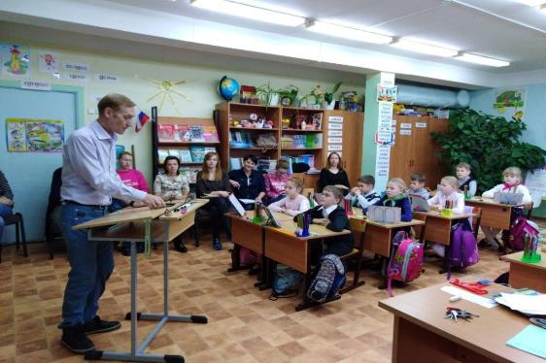
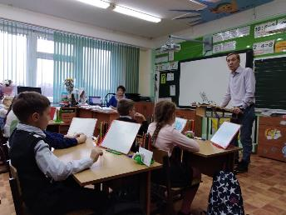
Сказки Г.Х Андерсена
(семьи Слеменевых и Киселевых)
Занятие посвящено духовному развитию детей, формированию нравственности.
Рассмотрены идеи и принципы каждого произведения.
24

Slide 17
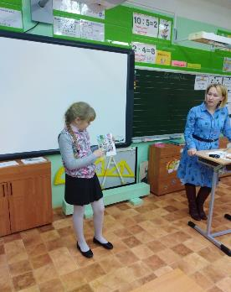
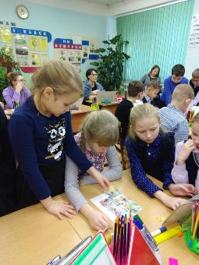
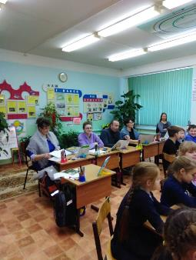
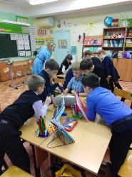
Шарль Перро – великий сказочник
(семья Соколовых)
Знакомство с творчеством писателя
Викторина по сказкам Ш.Перро
Конкурс читательских дневников
25

Slide 18
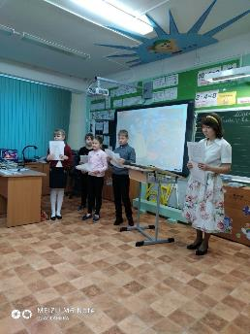
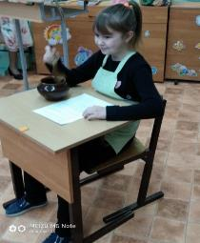
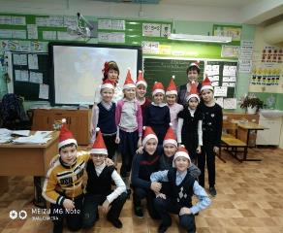
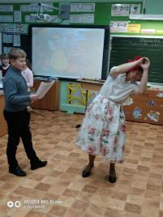
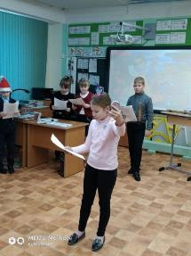
Братья Гримм и их сказки
(семья Ушаковых)
Знакомство с творчеством
Театрализованные представления
26

Slide 19
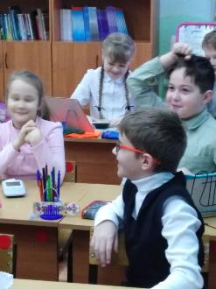
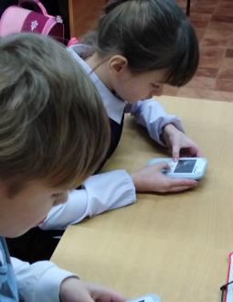
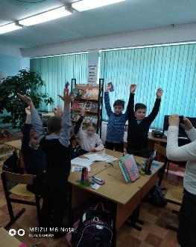
Волшебный мир сказок В. Гауфа
(семья Бунасов)
Знакомство с творчеством писателя
Сказка «Карлик Нос». Викторина
Сказка «Маленький Мук». Творческая работа
27

Slide 20
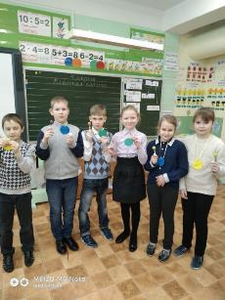
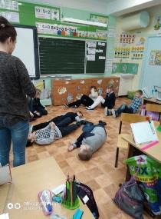
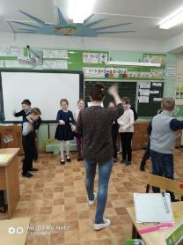
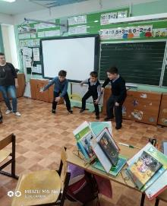
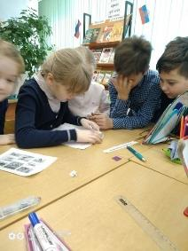
Виталий Бианки- необычный писатель
(семьи Колотиловых и Бокаревых)
Знакомство с творчеством писателя
Заочное путешествие в зимний лес
Семейная викторина
Игровая программа
28

Slide 21
Динамика роста скорости чтения обучающихся 3 класса
29

Slide 22
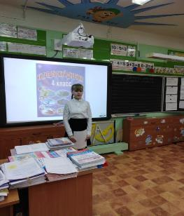
Творчество начинается с книги
Классный
руководитель:
Калинина М.А.
Руководитель Клуба:
Ушакова Вера
4а класс

Slide 23
Цель:
заинтересовать детей в чтении художественной литературы

Slide 24
Список произведений
1 Русская народная сказка «Царевна –Лягушка»
2 Русская народная сказка « Марья Моревна»
3 Крылов И. А. «Волк и Ягнёнок», «Свинья под дубом»
4 Пушкин А. С. «Руслан и Людмила»
5 Чехов А. П. «Каштанка»
6 Бажов П.П. «Огневушка-Поскакушка»
7 Кир Булычёв «Путешествие Алисы»
8 Стивенсон Р. Л. «Вересковый Мёд»
9 Даниэль Дефо «Жизнь и удивительные приключения морехода Робинзона Крузо»
10 Андерсен Г. Х. «Ель»
11 Гофман Э. Т. А. «Щелкунчик и Мышиный король»
12 Льюис Кэрролл «Алиса в стране чудес»
13 Джанни Родари «Путешествие Голубой Стрелы»
14 Распе Р. Э. «Приключения борона Мюнхаузена»
15 Сельма Лагерлёф «Чудесное путешествие Нильса с дикими гусями»
16 Харрис Д. Ч. «Сказки дядюшки Римуса»
17 Треверс П. Л. «Мери Поппинс»

Slide 25










Slide 26



Изобразительное искусство

Slide 27



Технология

Slide 28





Музыка

Slide 29



Литературное чтение

Slide 30




Открытые уроки

Slide 32
Результат третьего года работы КСЧ

Slide 33
Результаты работы КСЧ
«Встреча с книгой»
Осмысление текстов и рефлексия на них.
Становление основ гражданской идентичности и мировоззрения обучающихся.
Духовно-нравственное развитие и воспитание.
Достижение предметных, метапредметных и личностных результатов освоения ООП НОО.
31

Slide 34

Спасибо за общение!
Творческих Вам успехов!
33

